Slide 1
Mou-te amb salut
Direcció insular d'Esports - Consell de Mallorca

Slide 2
MOU-TE AMB SALUT
MOU-TE AMB SALUT
esports.conselldemallorca.cat
Notes:
2

Slide 3
Com s’inicia?
PROGRAMA: MOU-TE AMB SALUT
Arrel de la pandèmia arribem a un confinament.
Desencadena aïllament social, inactivitat física, sedentarisme,…
agreuja malalties com diabetes, hipertensió, obesitat, pèrdua de massa ossea,….
MOU-TE AMB SALUT
esports.conselldemallorca.cat

Slide 4
Com podem ajudar ?
Cream un programa destinat a persones adultes per fomentar hàbits de vida saludable.
Volem un envelliment actiu!!!!
Segons l’OMS (Organització Mundial de la Salut), l’envelliment actiu es defineix com el procés en el qual s’optimitzen les oportunitats de benestar físic, social i mental durant tota la vida, per tal d’ampliar l’esperança de vida, la productivitat i la qualitat de vida en la vellesa.

Slide 5
Objectius del programa
Promoció d’hàbits de vida saludables.
Millora la qualitat de vida.
Fomentar l’exercici físic i crear adherència.
MOU-TE AMB SALUT
esports.conselldemallorca.cat

Slide 6
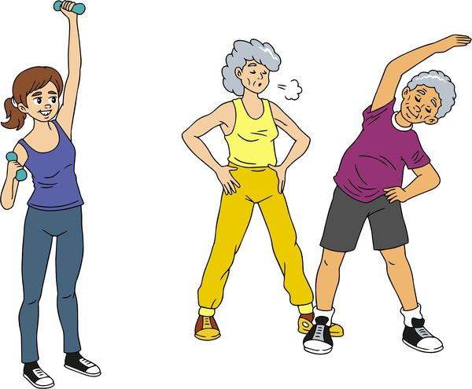
Objectius del programa
Prevenir l'envelliment.
Conèixer les pautes de com envellir de manera sana i activa.
MOU-TE AMB SALUT
esports.conselldemallorca.cat

Slide 7
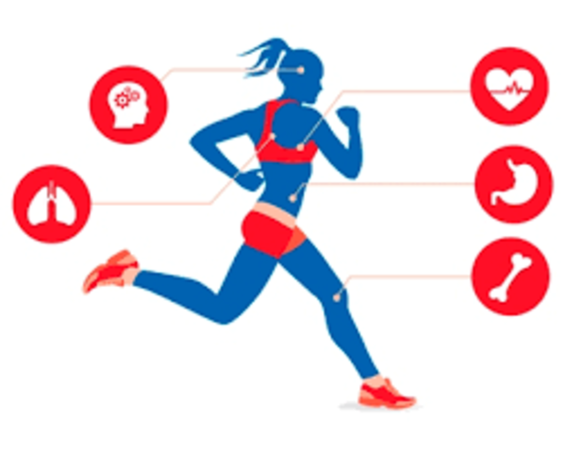
Objectius del programa
Reducció del sedentarisme.
Reduir el cost de la inactivitat física per als sistemes de salut i de la societat.
MOU-TE AMB SALUT
esports.conselldemallorca.cat
Notes:
7

Slide 8
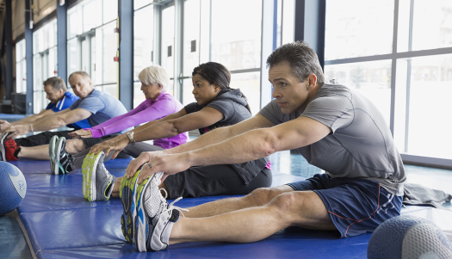
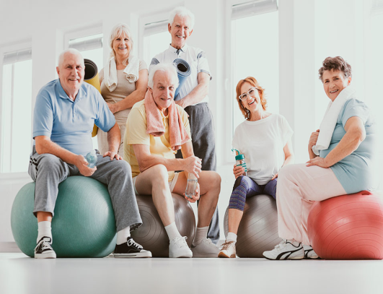
A qui va dirigit?
GRUPS D’ADULTS: De 40 a 60 anys.
GRUPS D’ADULTS MAJORS: A partir de 60 anys.
MOU-TE AMB SALUT
esports.conselldemallorca.cat

Slide 9
BENEFICIS EDAT ADULTA Segons el COLEF i el COPIB
MOU-TE AMB SALUT
esports.conselldemallorca.cat

Slide 10
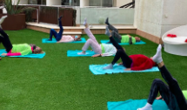
En què consisteix el programa?
TEMPORALITZACIÓ (de setembre a juny)
2 SESSIONS SETMANALS opció 1:
- 1 sessió de treball de tonificació muscular. - 1 sessió de treball cardiovascular. Caminada saludable.
opció 2:
- 2 sessions de treball de tonificació muscular.
HORARIS
A definir segons disponibilitat
MOU-TE AMB SALUT
esports.conselldemallorca.cat

Slide 11
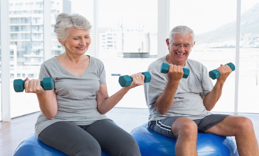
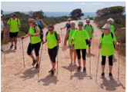
En què consisteix el programa?
Sessions d’exercici físic saludable.
Tonificació muscular. Per treballar les qualitats físiques bàsiques (força i moviment articular).
Caminades saludables. Treballar la resistència
MOU-TE AMB SALUT
esports.conselldemallorca.cat

Slide 12
BENEFICIS PER ALS MUNICIPIS
1. Fomentar un municipi actiu.
2. Generar entorns actius en el municipi. 3. Augmentar la sociabilitat entre els veïns participants del programa. 4. Fomentar l’activitat física a l’aire lliure i l’adherència a zones del municipi per fer exercici.
MOU-TE AMB SALUT
esports.conselldemallorca.cat

Slide 13
INSCRIPCIÓ AL PROGRAMA
EN LÍNIA MITJANÇANT FORMULARI D’INSCRIPCIÓ AL PROGRAMA.
MOU-TE AMB SALUT
esports.conselldemallorca.cat

Slide 14
Novetat!
SESSIONS ONLINE
Classes dirigides amb una temàtica específica per seguir actius amb consells del nostre servei mèdic.
MOU-TE AMB SALUT
esports.conselldemallorca.cat

Slide 15
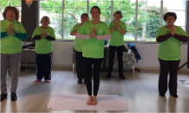
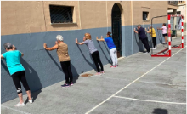
Històric
Mou-te 2022-23 hem arribat a 37 municipis.
68 grups han fet activitat de manera permanent.
Participació de 1.300 participants.

